Slide 1
107畢業旅行 三天兩夜
參加人員:107全體人員

Slide 2
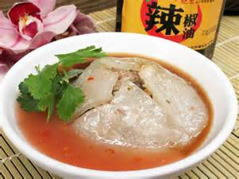
第一天早上
6:40 集合點名
7:00 上車出發
11:45 午餐

Slide 3
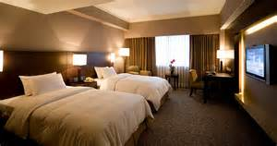
第一天下午
10:00 回飯店
10:40 睡覺

Slide 5
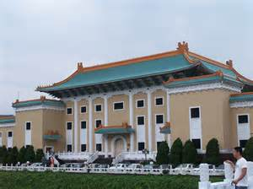
第二天早上
6:00 起床
6:00~7:00 盥洗
7:00~7:30 集合上車
11:50 午餐

Slide 6
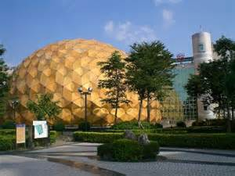
第二天下午
12:00集合上車
10:00 回飯店
10:40 睡覺

Slide 8
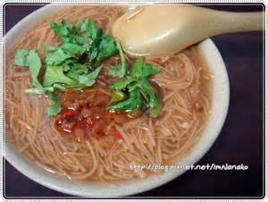
第三天早上
6:00 起床
6:00~7:00 盥洗
7:00~7:30 集合上車
11:50 午餐

Slide 9
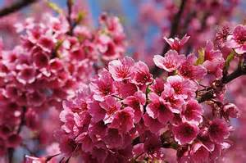
第三天下午
12:00 集合上車
6:00 回到學校

